Slide 1




Toán

Slide 2


Tớ cần hai củ cà rốt để chuẩn bị bữa tối. Các bạn giúp tớ nhé!
Xin chào các bạn!
KHỞI ĐỘNG

Slide 3


9 : 2 = ?
A
B
4 dư 3
4
C
D
4 dư 2
4 dư 1

Slide 4


Hoan hô
Các bạn thật giỏi!

Slide 5
8 : 3 = ?
A
B
2 dư 1
2
C
D
2 dư 2
3 dư 2

Slide 6
Các bạn thật giỏi!
Tớ cảm ơn các bạn rất nhiều!

Slide 7






Slide 8
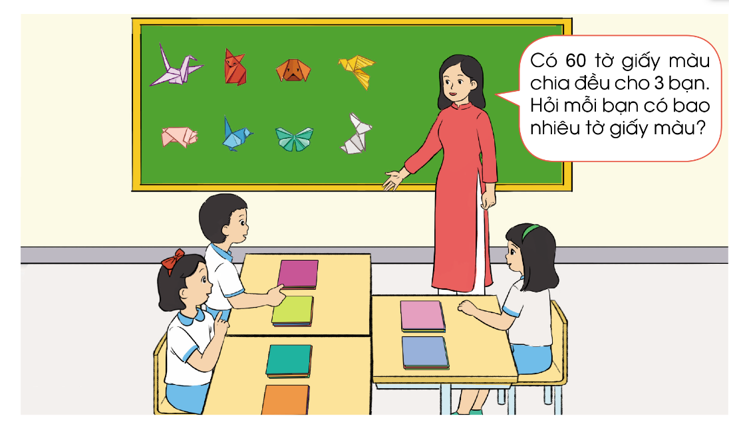




Slide 9

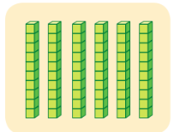
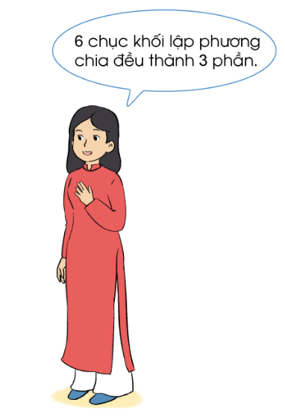

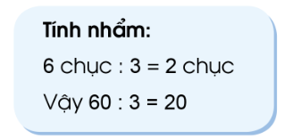
Tính 60 : 3 = ?

Slide 10


Slide 11

60 : 2 | 70 : 7 | 40 : 2 | 90 : 3
= 30
= 10
= 20
= 30

Slide 12

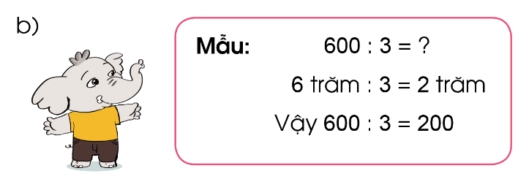
800 : 4 400 : 2 500 : 5
8 trăm : 4 = 2 trăm
800 : 4 = 200
4 trăm : 2 = 2 trăm
400 : 2 = 200
5 trăm : 5 = 1 trăm
500 : 5 = 100

Slide 13

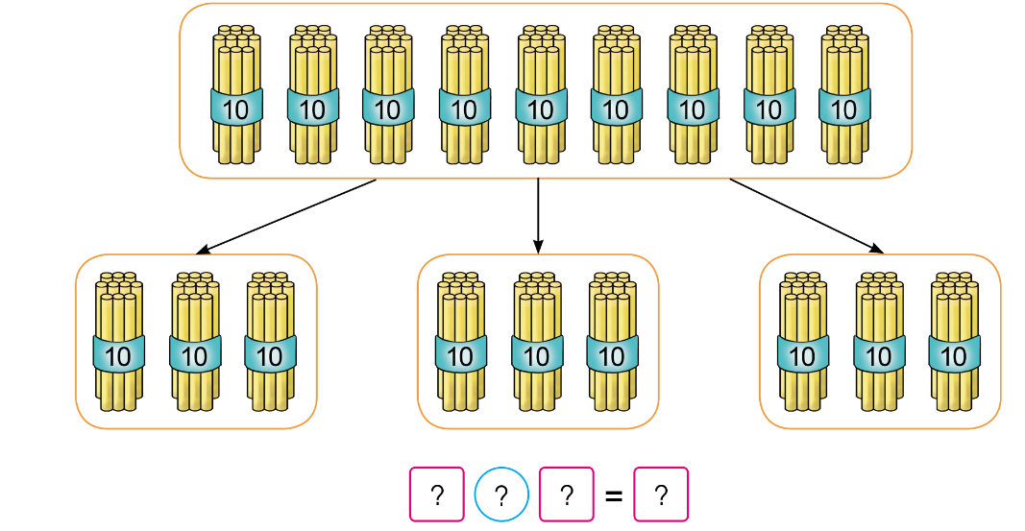
90
:
3
30

Slide 14

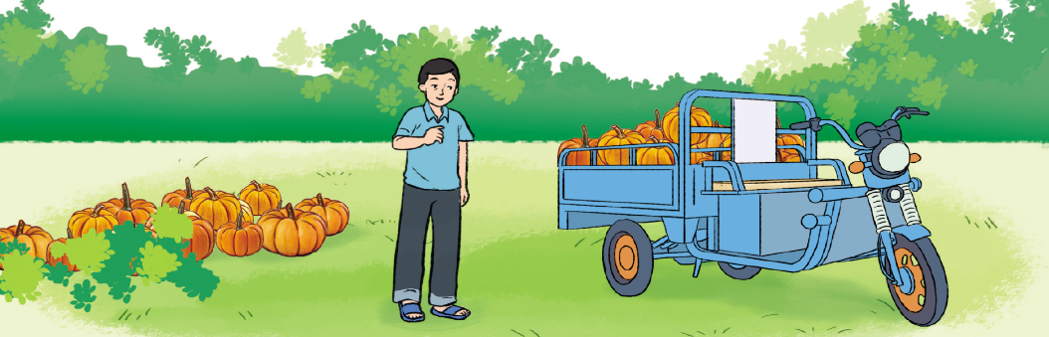
Bác Sáng thu hoạch được 80 quả bí ngô, bác chia đều vào 4 chuyến xe để chở hết số quả bí ngô về nhà. Hỏi mỗi chuyến xe chở bao nhiêu quả bí ngô?

Slide 15
Tóm tắt
4 chuyến: 80 quả
1 chuyến: … quả ?
Bài giải
Mỗi chuyến xe chở số quả bí ngô là :
80: 4= 20 (quả)
Đáp số: 20 quả bí ngô

Slide 16
Chào tạm biệt!

